Slide 1
I. Szelő tétel és szerkesztése

Slide 2
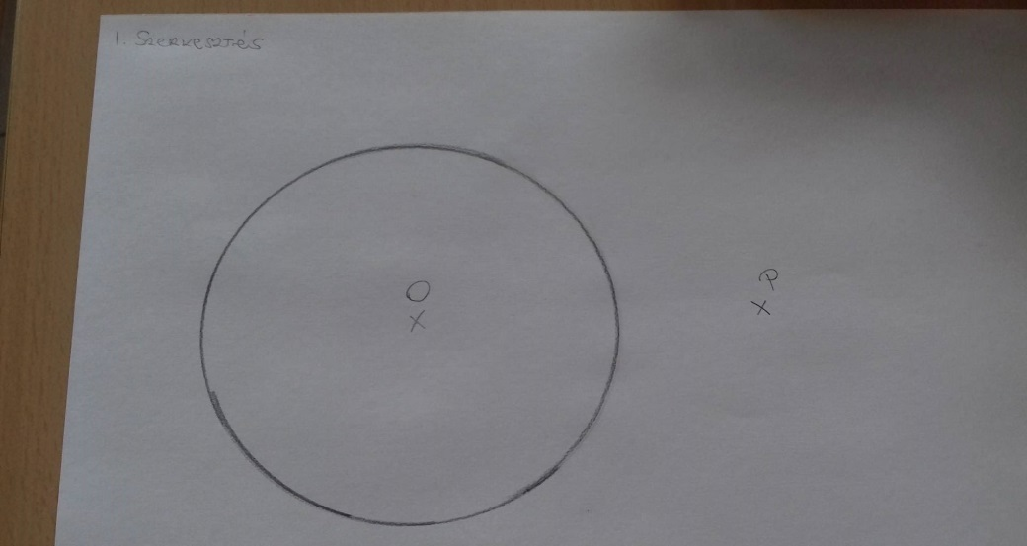
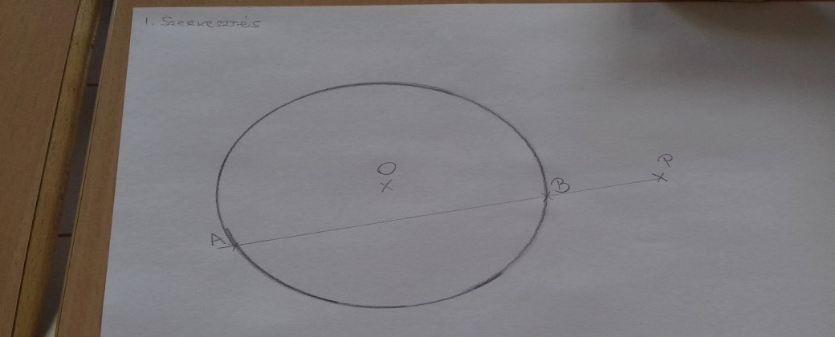
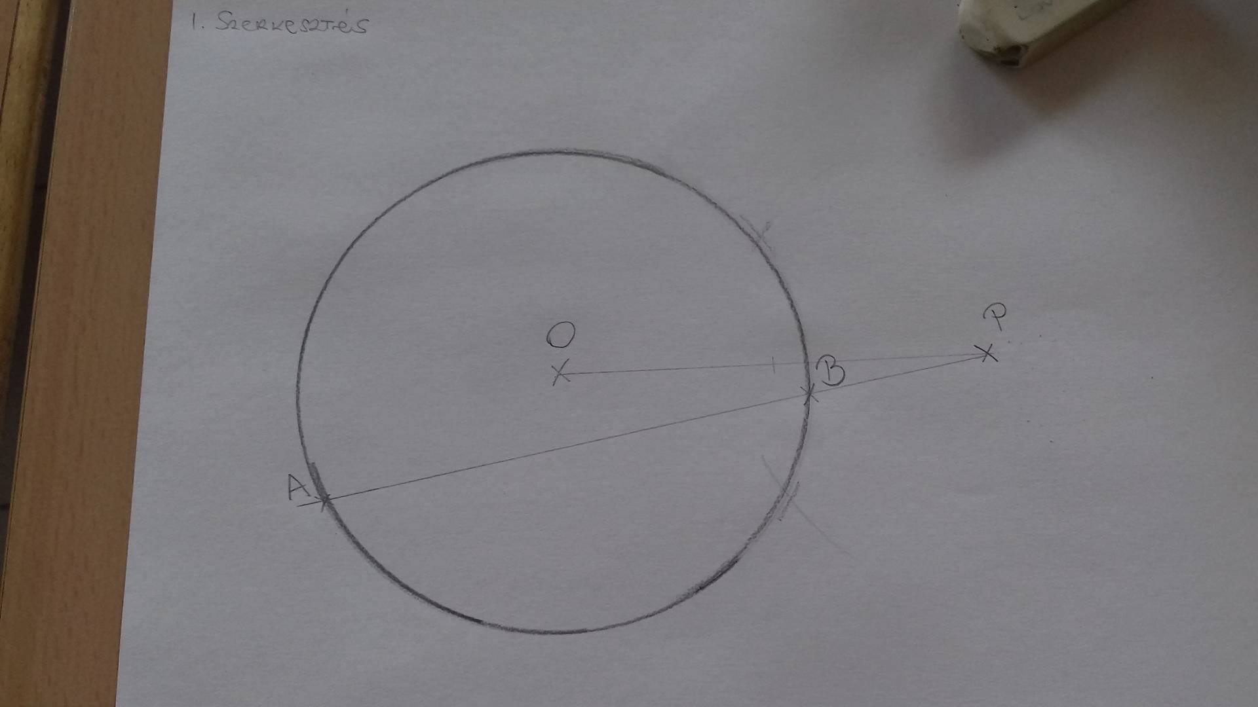
Tétel: A körhöz egy külső pontból húzott érintőszakasz mértani közepe annak a két szakasznak, amelyek a külső pontra illeszkedő bármely szelőn a ponttól a körrel alkotott metszéspontokig terjednek.
PE2=PB*PA
Szerkesztés I.:
Egy körhöz egy külső "P" pontból egy szelőt húztunk. Ennek a körrel való távolabbi metszéspontját jelöltük "B"-vel, a közelebbi metszéspontját pedig "A"-val.

Slide 3
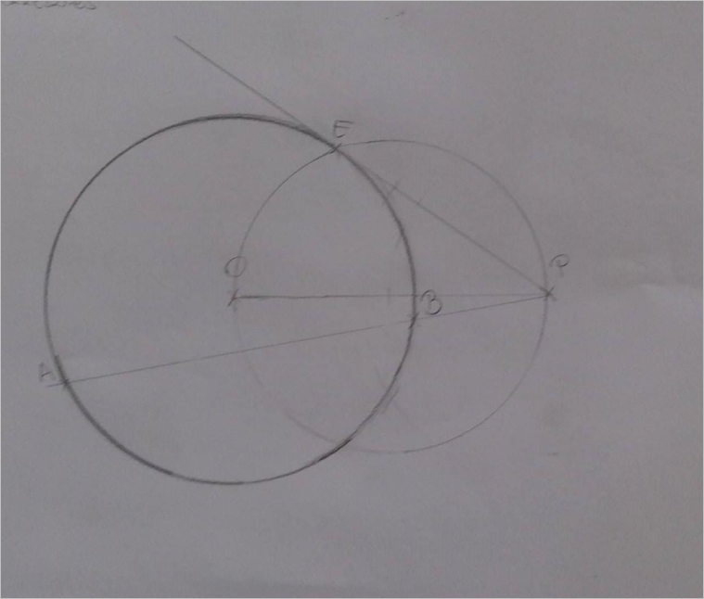
Szerkesztés II:
OP szakaszra Thálesz-kört szerkesztettünk ,melynek az eredeti körrel való metszéspontja lesz az E érintési pont.

Slide 4
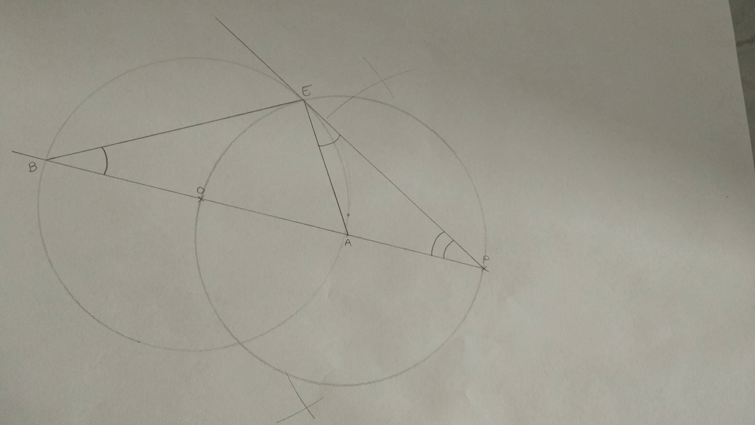
Bizonyítás:
Kössük össze a "B" és "A" metszéspontokat az "E" érintési ponttal.
A PBE és PAE háromszögek hasonlóak, mert:
az ABE szög egyenlő AEP szöggel, mert mindketten az AE ívhez tartozó kerületi szögek, másrészt a P csúcsnál lévő szögük közös.

Slide 5
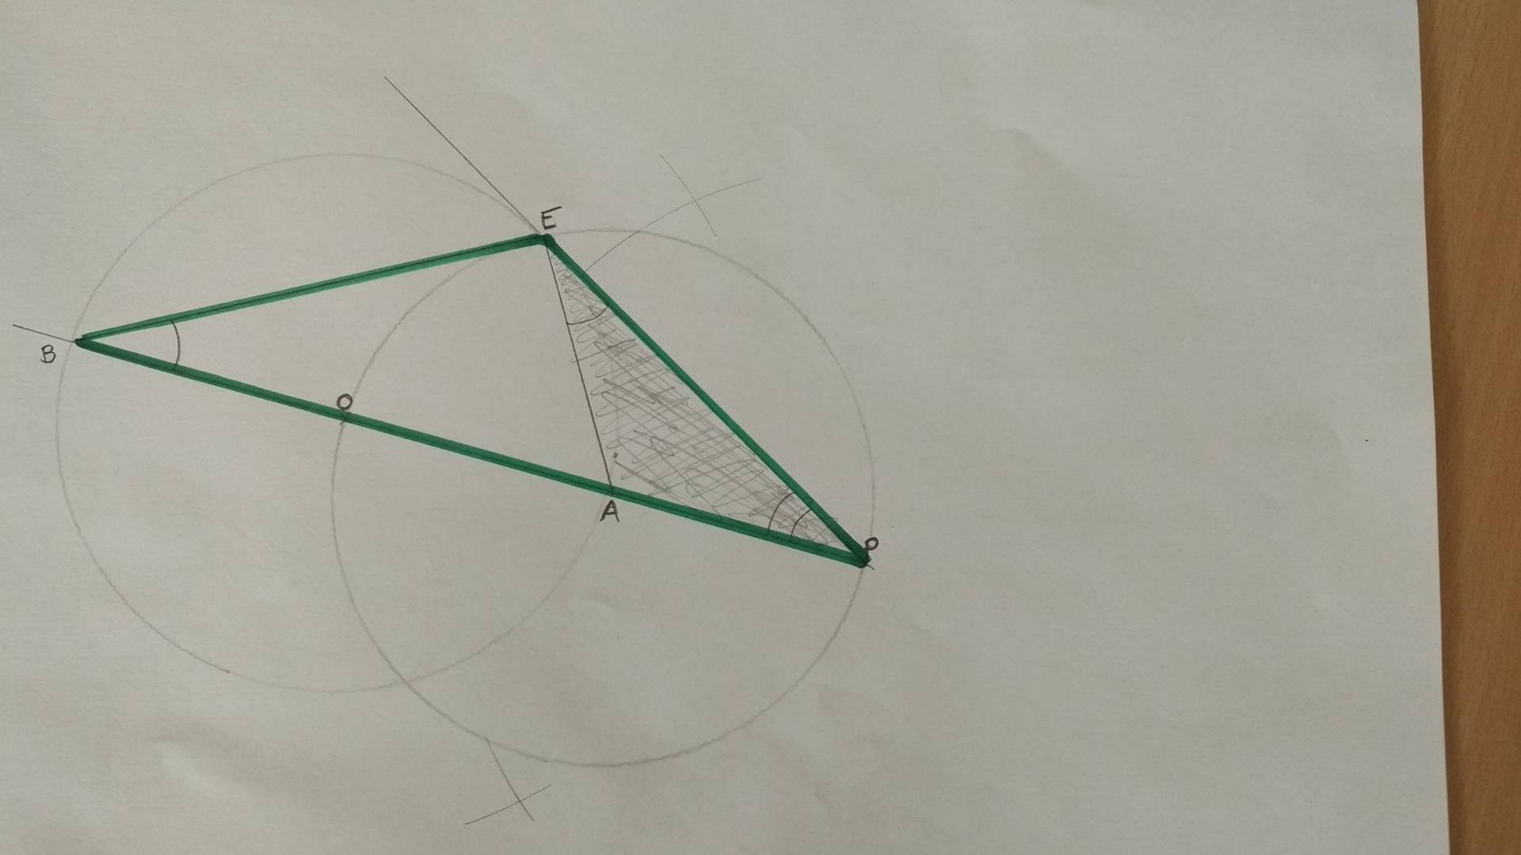
Ebből következik, hogy megfelelő oldalaiknak az aránya egyenlő.Azaz PE szakasz aránylik PB szakaszhoz,és PA szakasz PE szakaszhoz tehát arányosság adódik ebből PE/PB=PA/PE
Ezt szorzat alakba írva:PE²=PB*PA

Slide 6
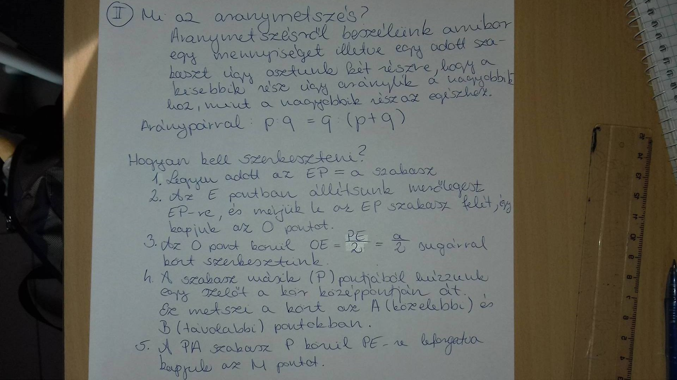
https://www.youtube.com/watch?v=ncgE86zYeww

Slide 7
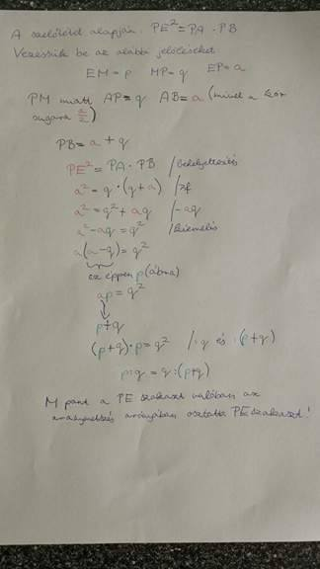
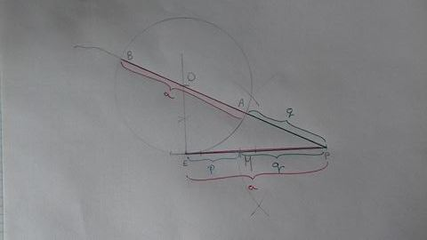
Az aranymetszés bizonyítása:

